Slide 1

Android战棋类手机游戏应用
总评审
Zhejiang University City College
指导老师：杨枨
组号：G02
模板：国标88

Slide 2
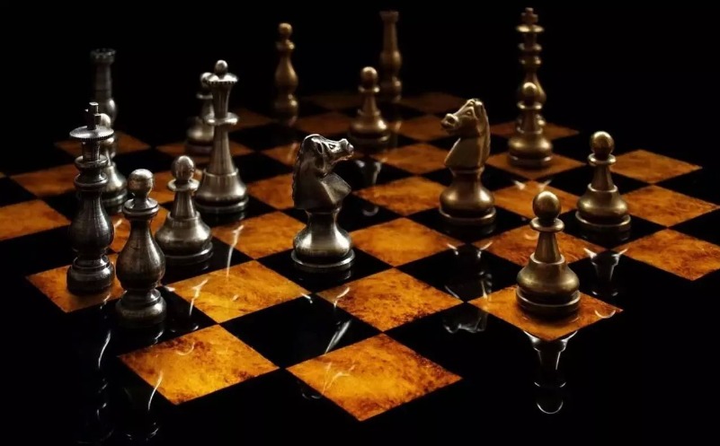
目 录
1
2
3
4
5
6
项目计划和实际进度
可行性分析
需求分析及用户反馈
设计阶段
测试阶段
项目总结

Slide 3
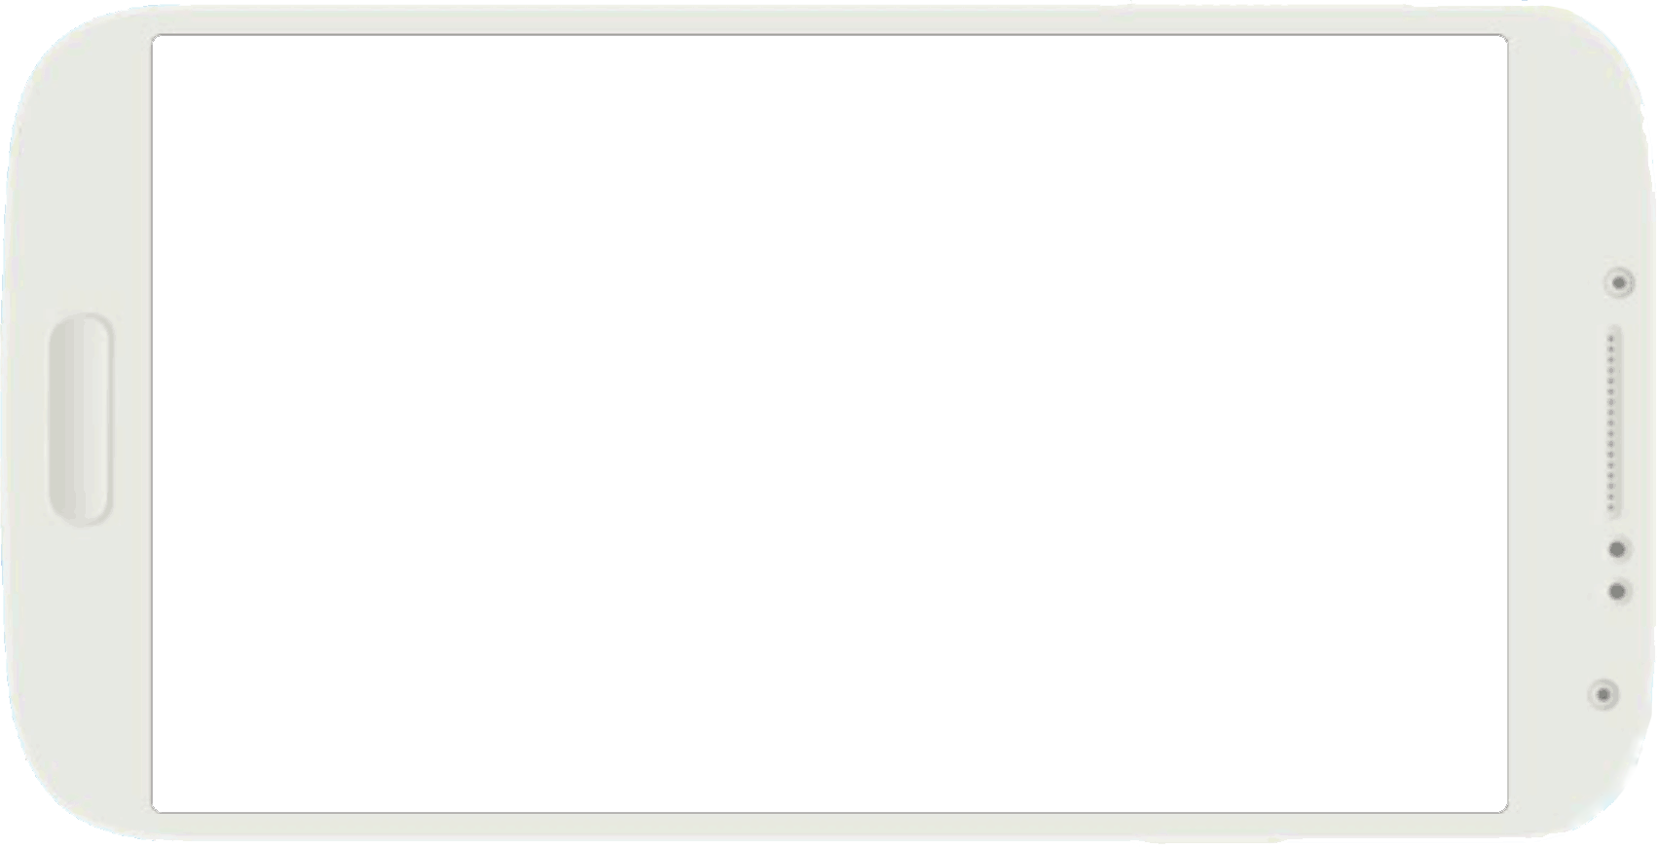
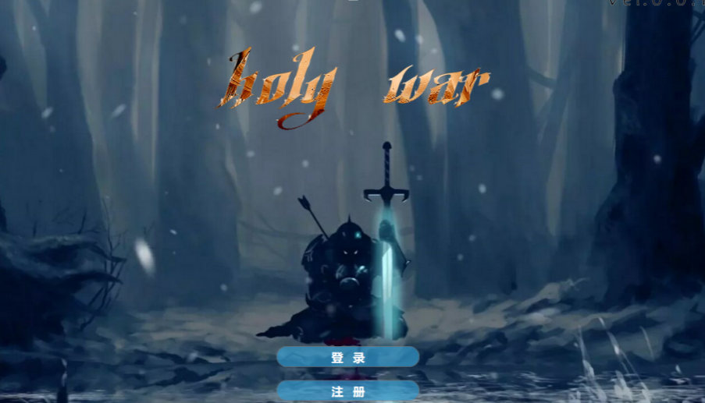
holy war

Slide 4

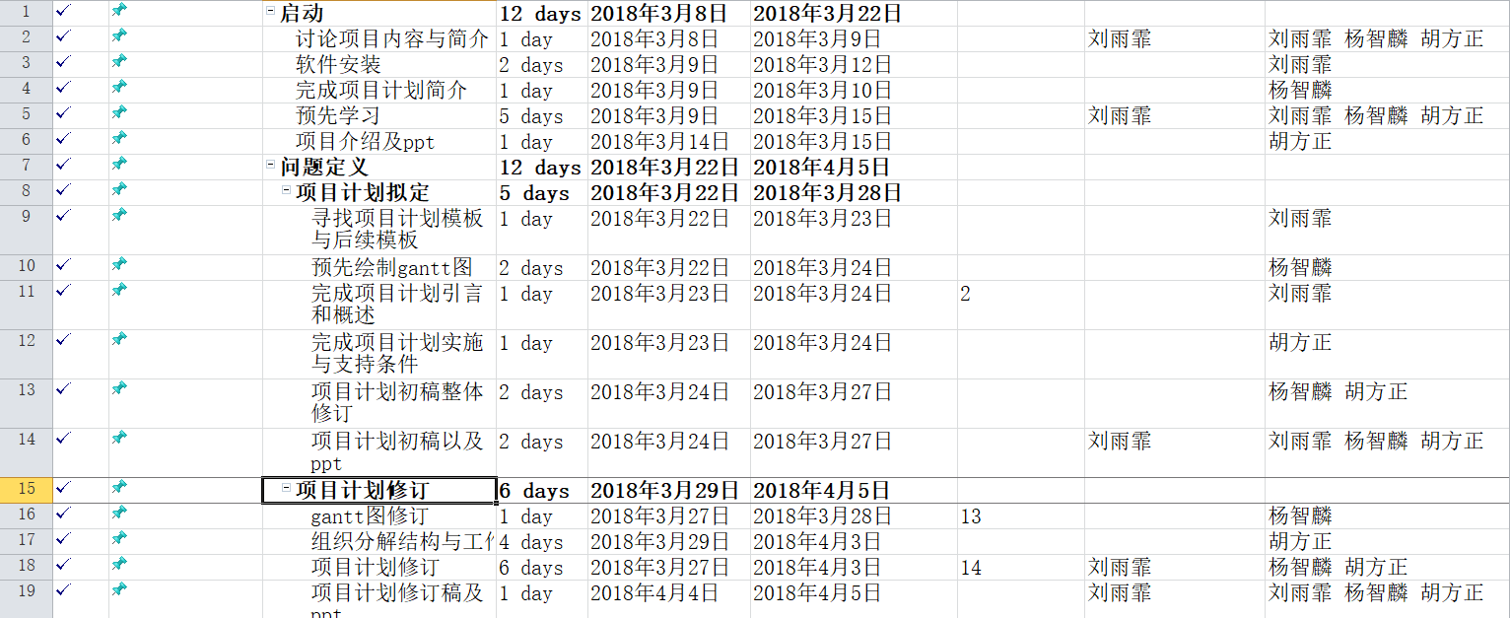
项目计划与实际进度

Slide 5
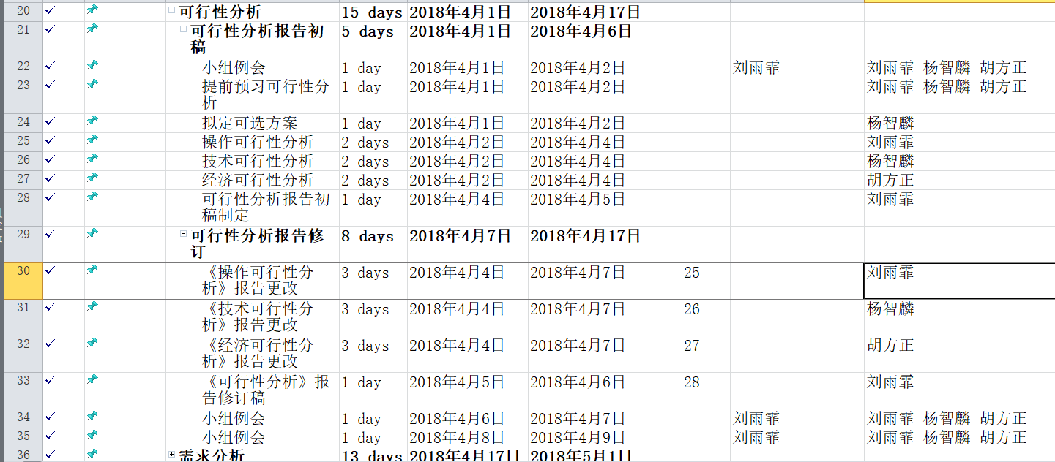
项目计划与实际进度

Slide 6
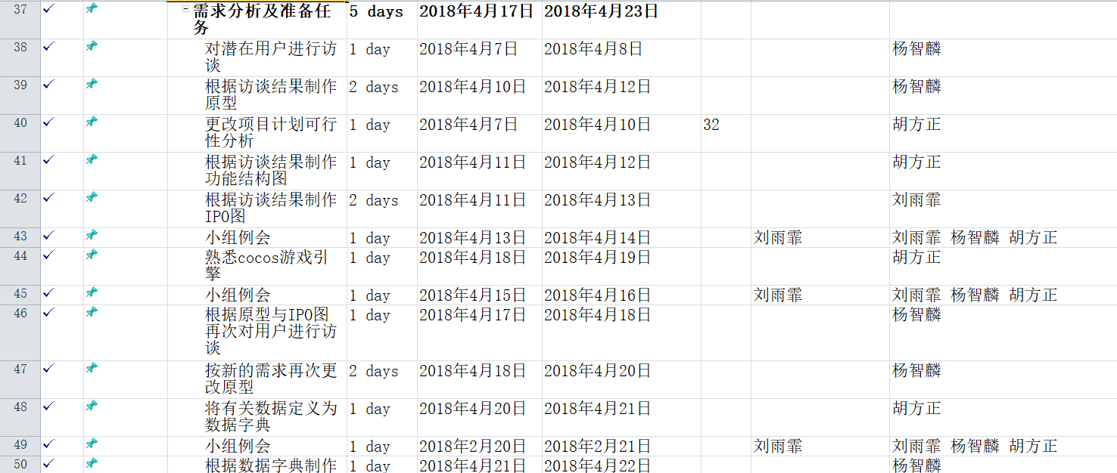
项目计划与实际进度

Slide 7
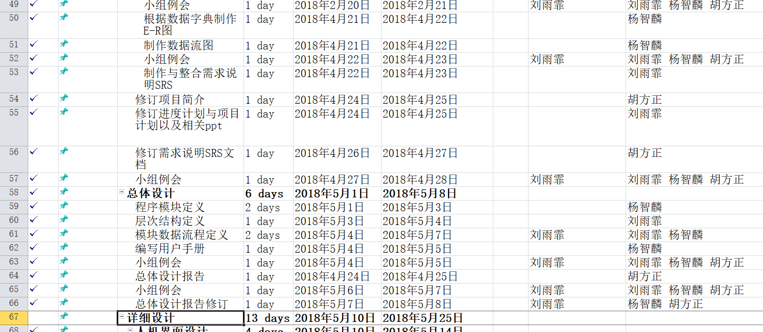
项目计划与实际进度

Slide 8
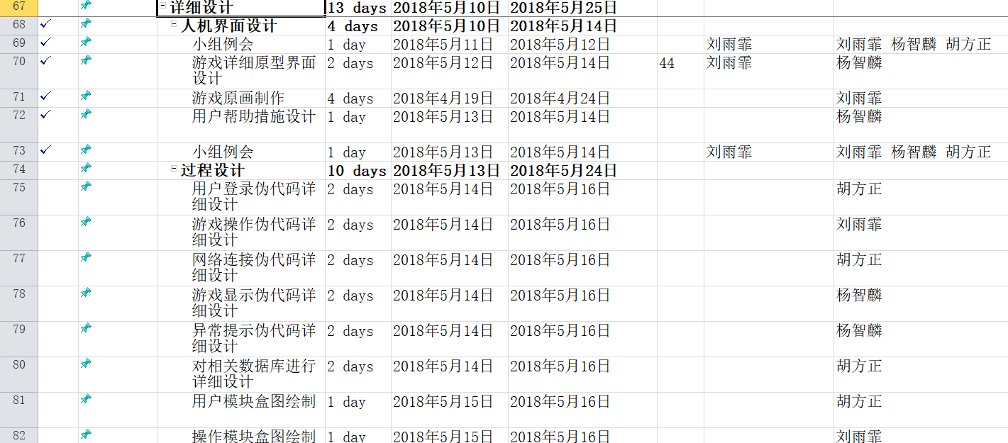
项目计划与实际进度

Slide 9
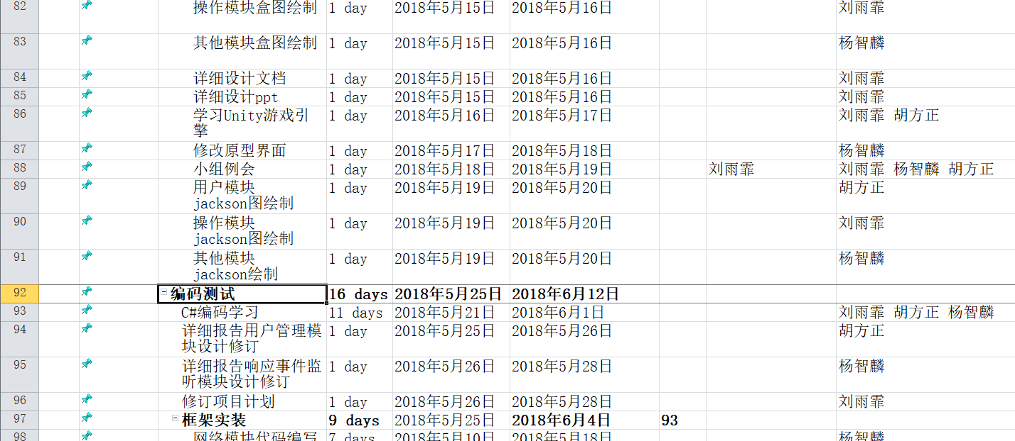
项目计划与实际进度

Slide 10
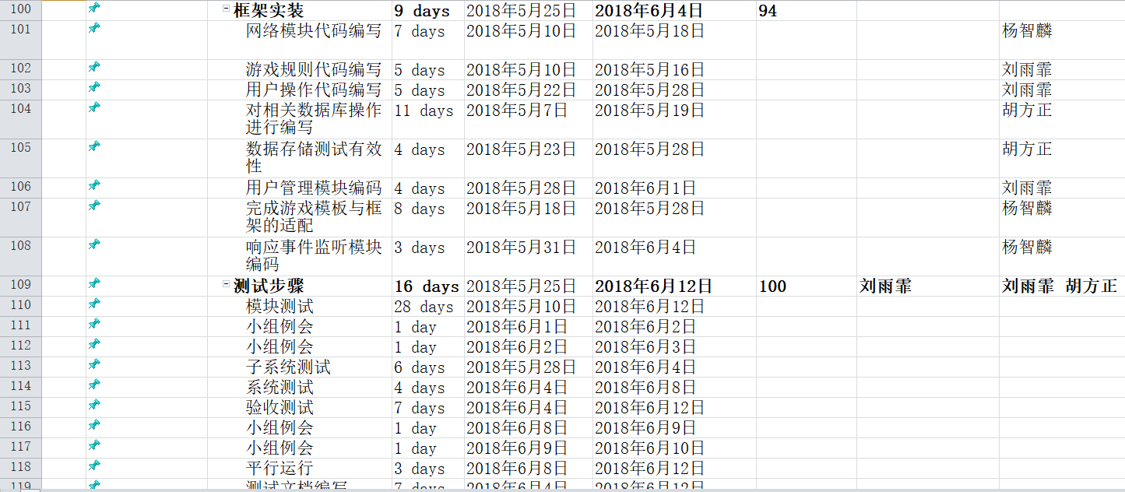
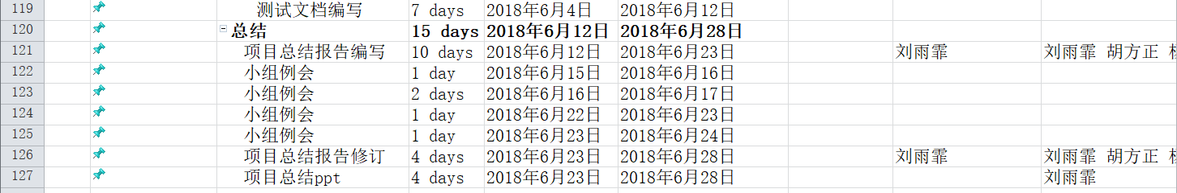
项目计划与实际进度

Slide 11
技术可行性
缺点： 1.上手有一定门槛 2.发布时间短，应用模块资源不多
3.网络同步模块没有参考模板，需要自己摸索实现。
语言选择：对于游戏项目的开发 C sharp Python是两个主流的语言方向选择。
框架开发必然能够加快开发的进度和效率已经准确度
Ⅰ对于语言分析：
对于游戏项目的开发 C sharp Python是两个主流的语言方向选择，我们将选择C sharp作为主要语言。小组三人学习C sharp基础语法和不同方向的函数应用。
Ⅱ对于开发模式的分析：
小组成员都掌握且熟悉命令模式的开发设计思想，在游戏设计阶段可以较快的对软件进行相关设计。
Unity Unity+C sharp+Python+mysql 优点： 1.功能框架清晰 2.编码量小、开发效率高 3.有现成模版减少UI工作量 4.可交流资源多 5.在迅速发展中

Slide 12
需求分析
用户类别与用户代表
一级用户：涉猎各种游戏的玩家或是战棋类游戏的忠实玩家。
用户代表：软工专业学长和同专业同学
二级用户：普通游戏玩家。
用户代表：计算专业学长

Slide 13
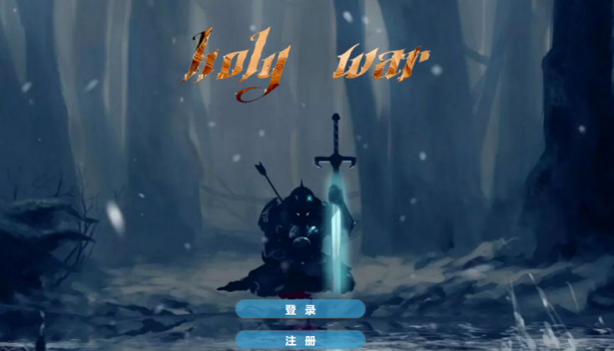
需求分析：界面原型

Slide 14
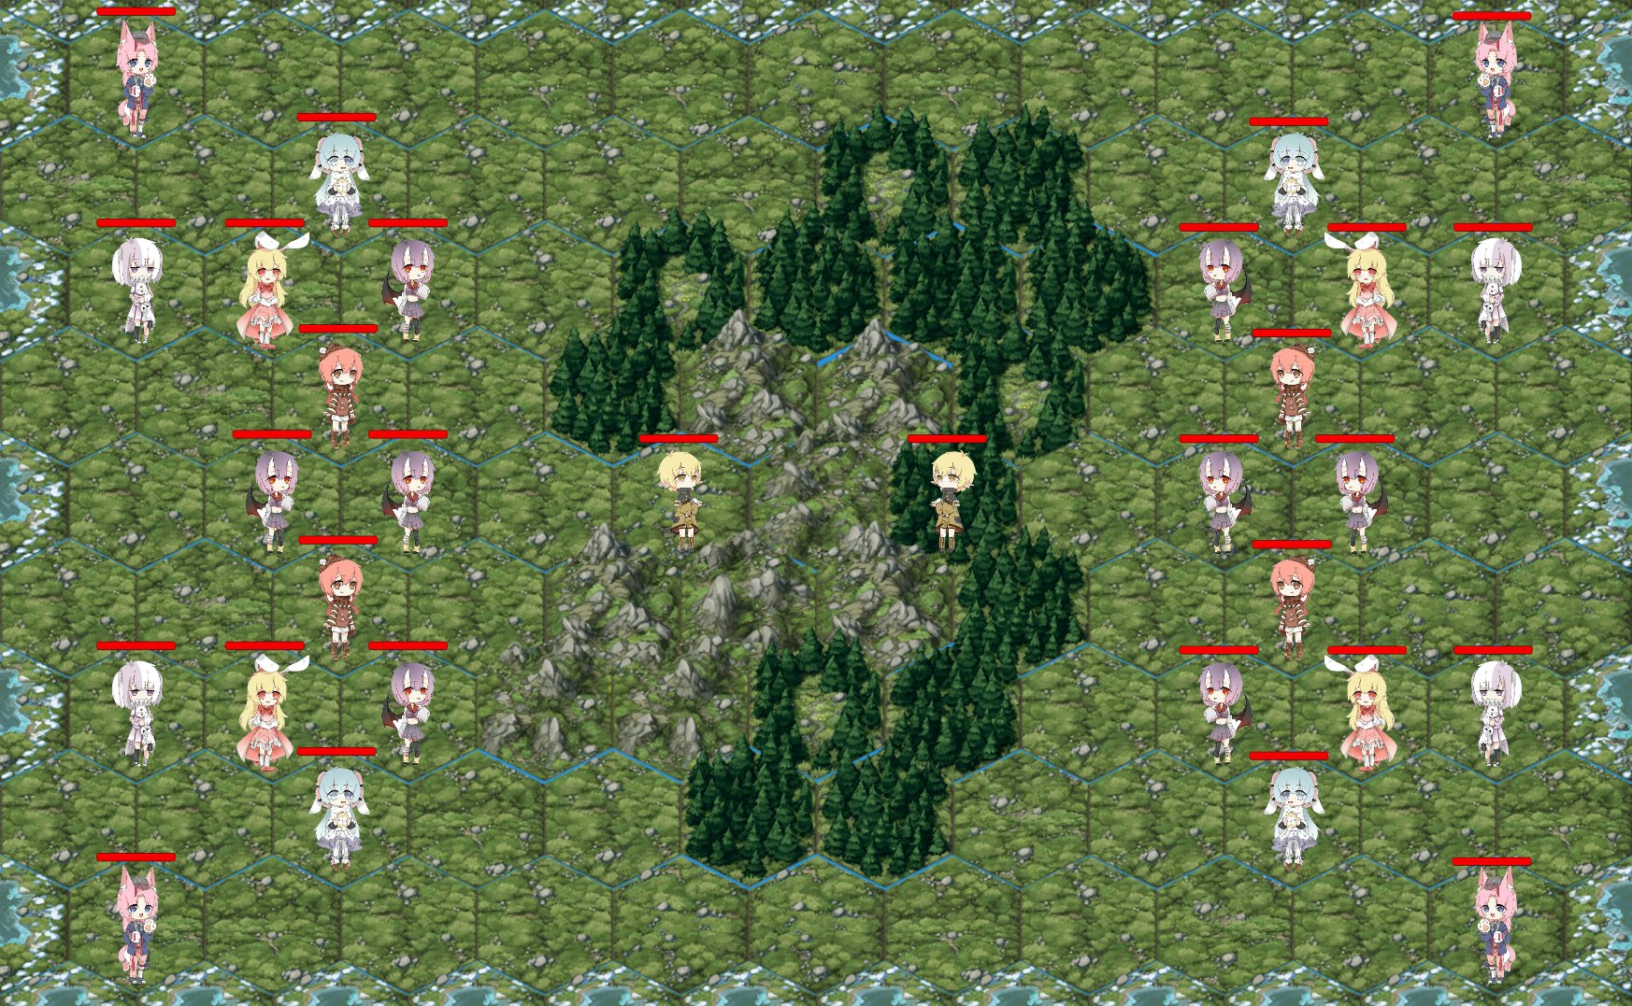
需求分析：界面原型

Slide 15
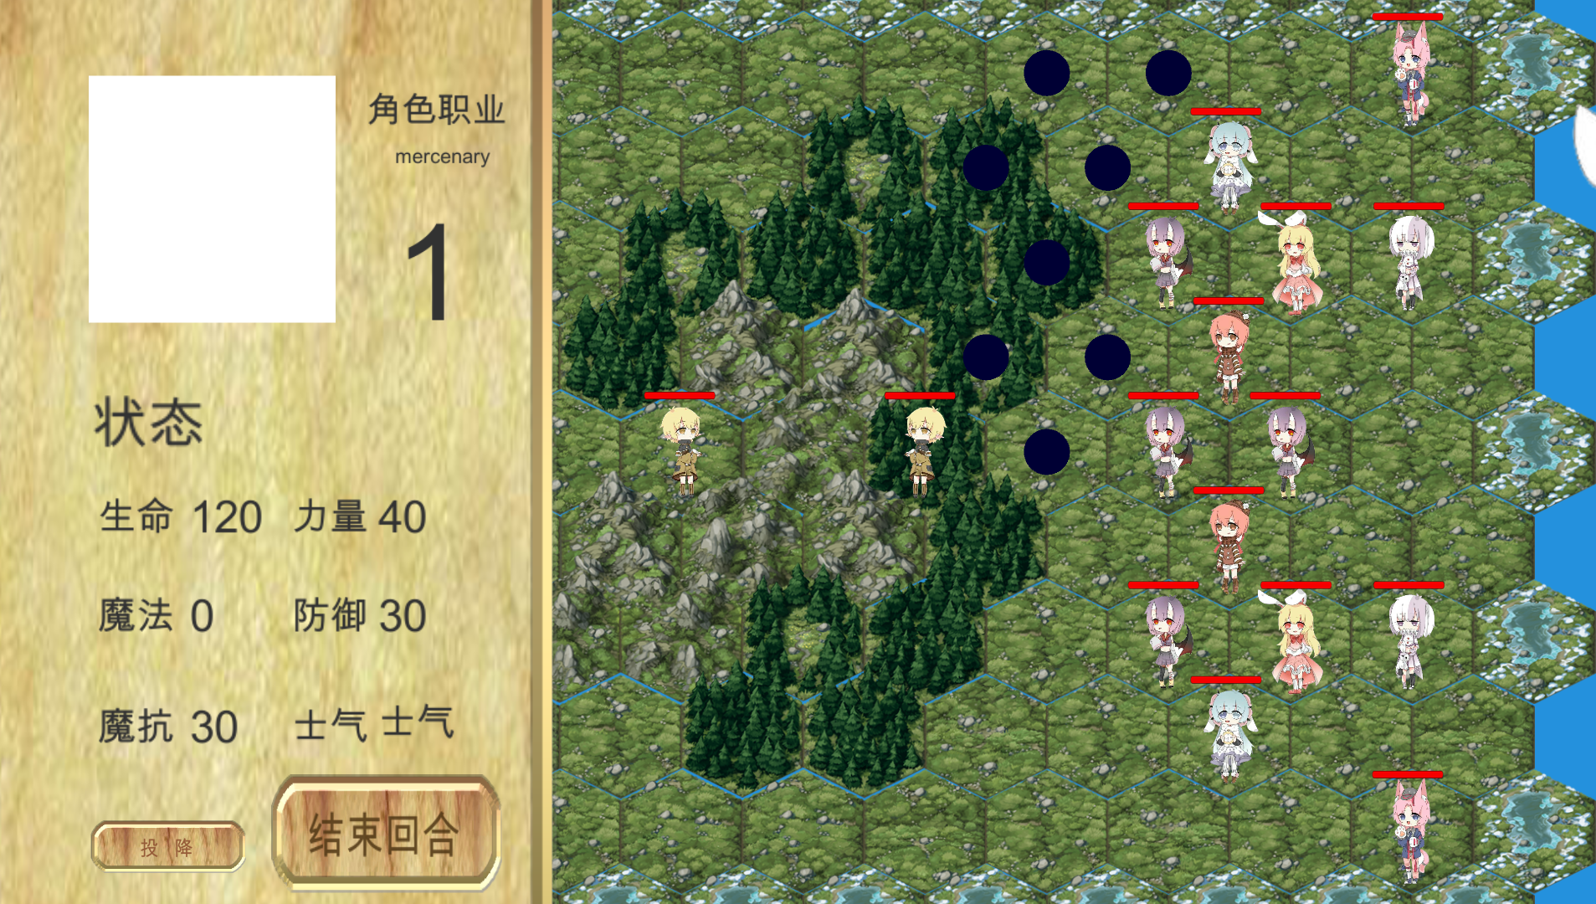
需求分析：界面原型

Slide 16

用户反馈
非计算分院访谈对象1：认为战棋类游戏可以通过战局的人性设计而增加可玩性，设计多种不同变化的玩法。对游戏现在的设计较为满意，提出界面原型最好可以自定义化。
计算分院访谈对象2：剧情设计合理，增加卡牌类游戏要素，操作多样化。界面原型更细腻，比如将地图生动化。可以考虑加入buff系统。
非计算分院访谈对象3：对于游戏来说，规则多样化、兵种之间关系多样化、优秀的ui设计会比较吸引玩家。

Slide 17
数据字典
名字:player 别名:玩家 描述: 每个玩家的信息 定义:player = playerId(varchar(50)) + playerName(varchar(20)) 位置:登陆
名字: character 别名: 角色状态 描述: 每个角色的属性与当前状态 定义: character = charId(varchar(50)) + charName(varchar(20)) + coordinate_x(double) + coordinate_y(double) + character HP(int) + character (varchar(20)) + character STR(double) + character MAG(double) + character DEF(double) + character MAG_DEF(double) + move(int) + dead(boolean) 位置: 每回合操纵角色
名字: manipulate 别名: 操作 描述: 每个玩家能对自己角色进行的操作的信息 定义: manipulate = manipulateId(varchar(50)) + manipulateName(varchar(20)) 位置:每回合角色操纵环节
名字: profession别名: 职业属性描述: 每个职业的属性与数据定义: profession = professionId(varchar(50)) + professionName(varchar(20)) + profession HP(int) + profession (double) + profession STR(double) + profession MAG(double) + profession DEF(double) + profession MAG_DEF(double) 位置:每局开始初始化角色实体
名字: statistics 别名: 战绩统计 描述: 玩家每场战斗的统计与总战绩的计算 定义: statistics = resultId(varchar(50)) + Date(datetype) + Mode(varchar(20)) + OpponentName(varchar(20)) + result(boolean) 位置: 开始界面玩家查询战绩

Slide 18
数据字典
名字: statistics 别名: 战绩统计 描述: 玩家每场战斗的统计与总战绩的计算 定义: statistics = resultId(varchar(50)) + Date(datetype) + Mode(varchar(20)) + OpponentName(varchar(20)) + result(boolean) 位置: 开始界面玩家查询战绩
名字: area_map 别名: 坐标与地形 描述: 每个坐标的属性与信息 定义: area_map = areaId(varchar(50)) + coordinate_x(double) + coordinate_y(double) + terrainId(varchar(50)) + mapId(varchar(50)) 位置: 游戏界面坐标属性
名字: map 别名: 地图种类 描述: 每张地图的信息 定义: map = mapId(varchar(50)) + mapName(varchar(20)) 位置: 开始游戏界面玩家选择地图
名字: Terrain 别名: 地形 描述: 每种地形的信息 定义: Terrain = terrainId(varchar(50)) + terrainName(varchar(20)) + move_impact(int) 位置: 每个坐标对应地形所造成的影响属性

Slide 19
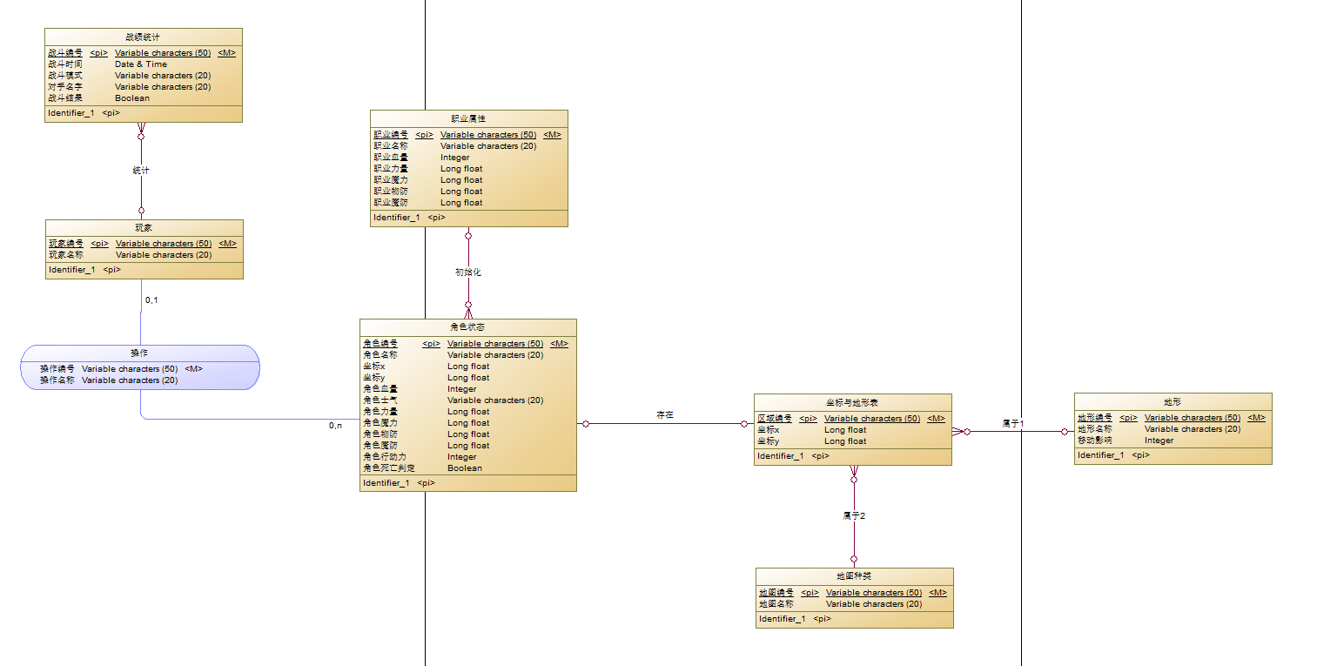
实体联系图

Slide 20
HIPO图

Slide 21
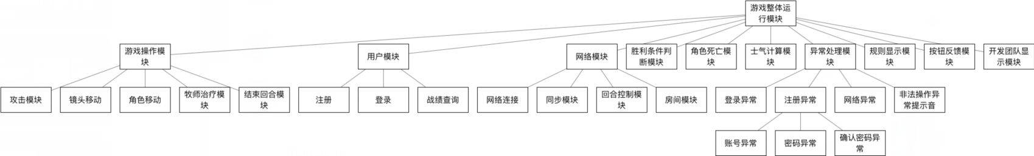
系统模块图

Slide 22
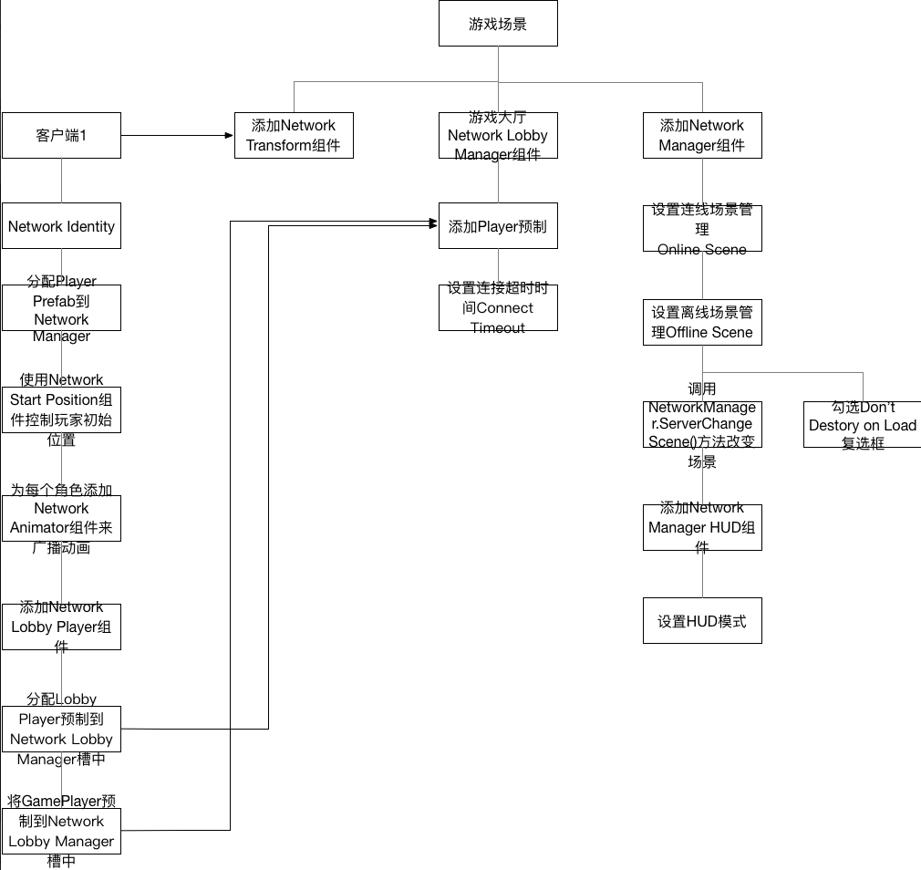
Jackson图

Slide 23
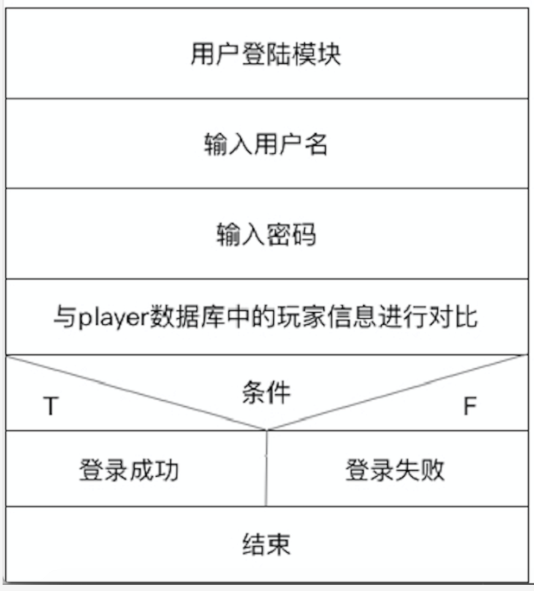
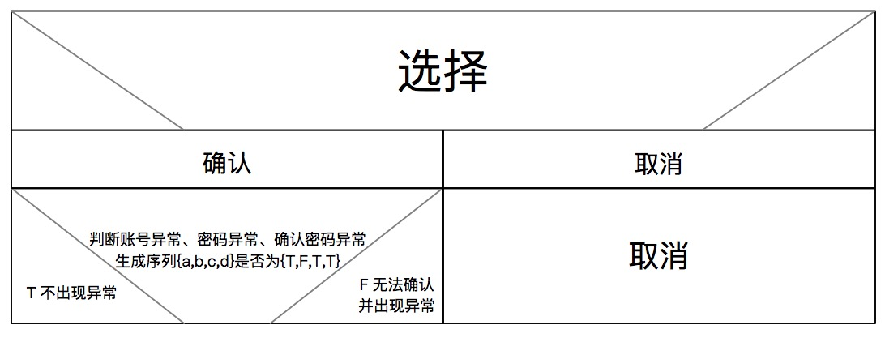
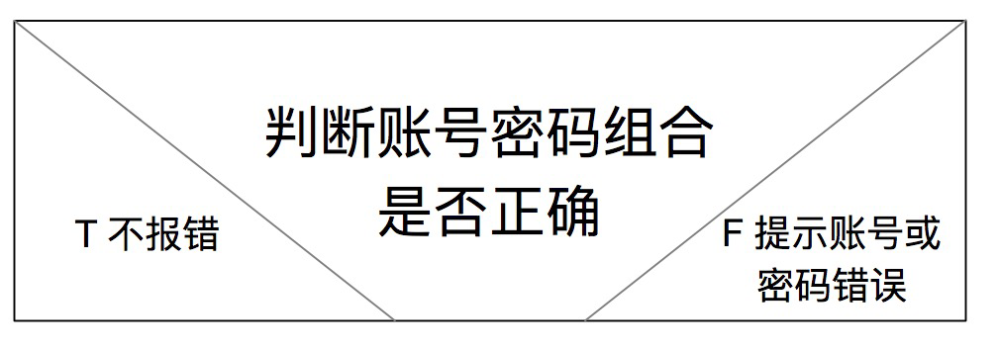
N-S图

Slide 24
holy war详细设计

Slide 25
伪代码
procedure <攻击请求> interface<jdbc请求对象>
begin
连接数据库
if <请求是get请求> then
获取对象和目标信息
begin <对目标对象进行攻击>
if 攻击请求合理 then
print ‘攻击’界面
执行数据库update语句 from products
If 攻击目标未死亡 then
执行数据库update语句 from products
Print ‘攻击’界面
return succeed
else
return failed
end
else
return failed
end
procedure <用户登录> interface<jdbc请求对象>
begin
连接数据库
if <请求是get请求> then
获取账号密码输入
begin <遍历数据库用户信息查询>
if 对象合法 then
登陆数据库
print ‘用户个人游戏界面’
return succeed
else
return failed
end
else
return failed
end

Slide 26
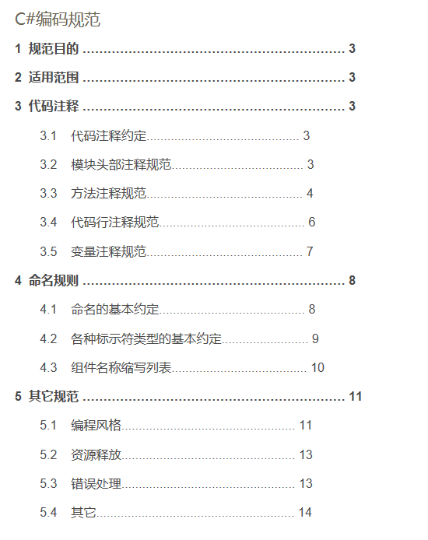
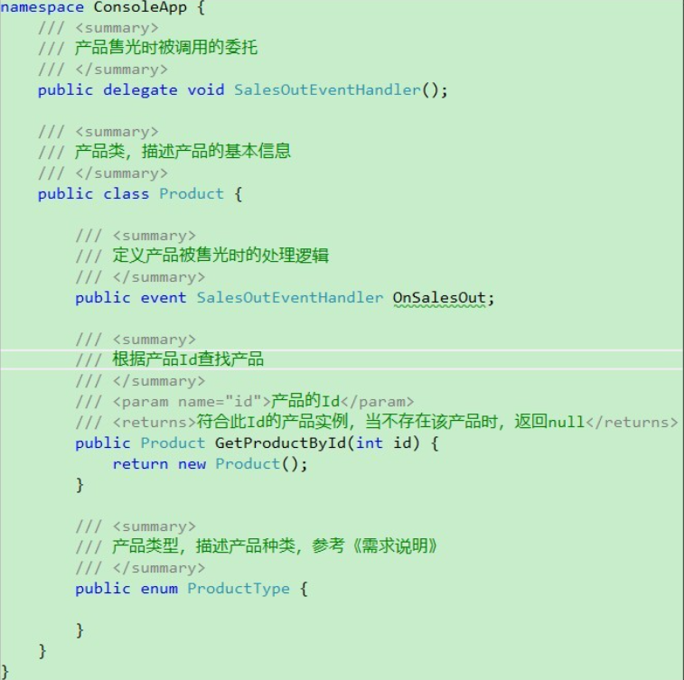
代码规范

Slide 27
用户反馈
非计算分院访谈对象1：只能在同一台电脑上进行游戏，局限性太大，毕竟战棋类游戏是一个花时很长的游戏种类。
计算分院访谈对象2：PC端去进行一个单机双人战棋类游戏的设计实在有些考虑不周，双方棋子没有明确标识，容易影响战术布局。
非计算分院访谈对象3：ui设计有些单一，角色区分度不大。

Slide 28
小组分工及评分
刘雨霏（85）
杨智麟（80）
胡方正（75）
调度一个组的工作任务，文档和ppt编写审核，游戏操作后端开发，保持团队的开发活力，促进团队氛围。但队伍在过程中有较大过失，导致项目并未完成。
负责游戏操作前端开发，收集并应用游戏素材，文档和ppt审核。
但有时存在无法在规定时间内完成任务的现象，有失积极。
负责网络连接，数据库管理和调用以及实现游戏同步。
耗费较大精力但未实现负责的模块任务。

Slide 29
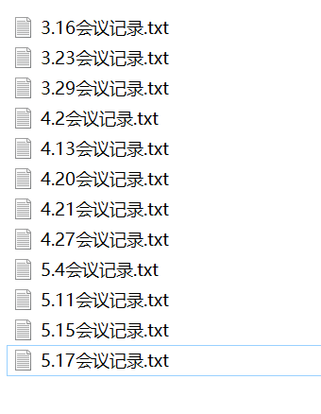
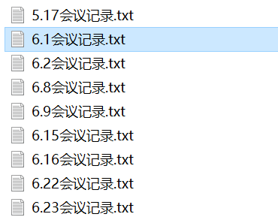
会议记录

Slide 30
THANKS

